Slide 1

CMMI NIVEL 2
-Administración de Proyectos
-Soporte
-Ingeniería
-Matias Berrios
-Jordan Cid
-Jorge Gallegos
-Eduardo Obreque

Slide 2
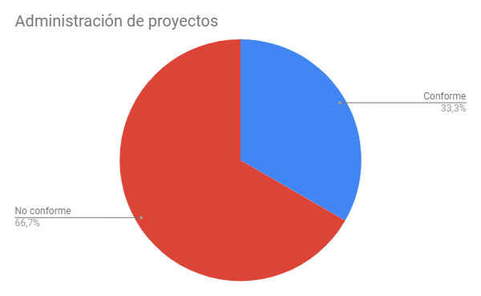

Slide 3
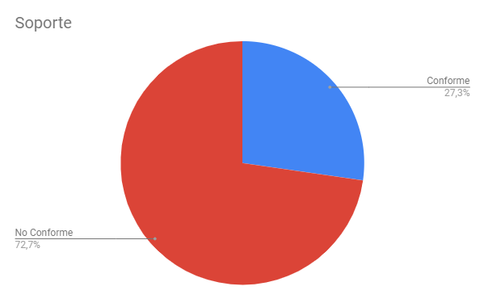

Slide 4
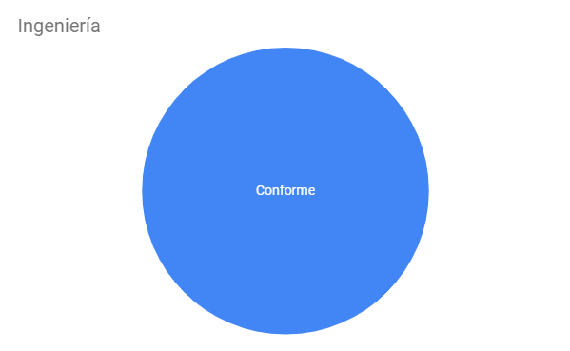

Slide 5
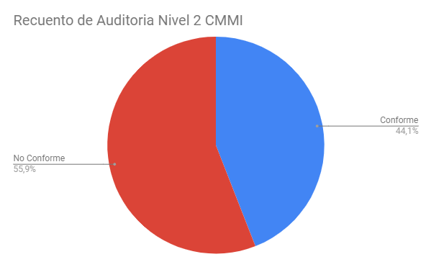
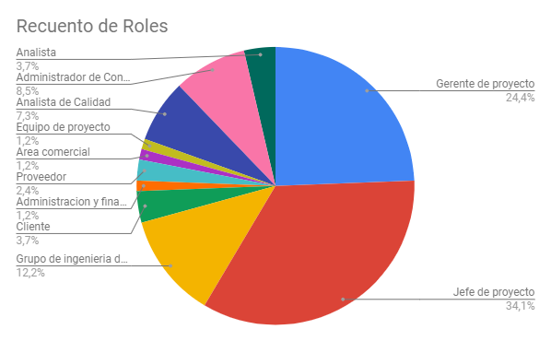

Slide 6


